Slide 1

智能诊断
工业智能
LOGO
FaultTreeAI
基于知识驱动的工业设备故障树智能诊断系统，融合RAG知识检索、大模型推理、FTA故障分析与多模态视觉诊断技术；技术架构采用FastAPI、React、PostgreSQL、pgvector、MiniMax、YOLO及RTC等前沿组件构建。
Notes:
大家好，今天我将向大家介绍我们的创新项目——FaultTreeAI。这是一个基于知识驱动的工业设备故障树智能诊断系统。它融合了前沿的RAG知识检索、大模型推理、经典的FTA故障分析方法以及多模态视觉诊断技术。我们的技术栈涵盖了FastAPI、React、PostgreSQL等主流框架，旨在为工业设备的故障诊断带来革命性的效率提升和准确性。

Slide 2
工业AI
智能诊断
方案概览
2-3个月
传统故障树构建平均周期
传统诊断核心痛点
AI赋能解决思路
• 高度依赖资深专家经验，人工构建耗时久、成本高。
• 新型故障模式易被遗漏，历史诊断知识难以有效复用。
• 专家经验多为非结构化信息，新人培养周期长且传承困难。
01 沉淀知识库：整合设备手册、维修日志与历史案例，建立企业级标准化故障数据库，夯实数据基础。
02 智能生成树：利用NLP与机器学习自动提取故障关联规则，秒级生成结构化、标准化的故障树模型。
03 闭环迭代优化：提供专家可视化修正与审核界面，将人工经验与AI模型结合，实现知识的持续迭代与复用。
Notes:
在传统的工业设备故障诊断中，我们面临着诸多痛点。首先，构建一棵故障树通常需要资深专家花费长达两到三个月的时间。其次，面对新的故障模式，现有知识难以快速复用，导致问题反复出现。更重要的是，专家的宝贵经验往往是非结构化的，新人培养周期长，知识传承困难。为了解决这些问题，我们提出了全新的解决思路：通过构建企业知识库，利用AI自动生成故障树，并通过专家辅助形成知识闭环，从而彻底改变这一现状。

Slide 3
工业智能
FTA系统
智能辅助
项目定位：面向工业场景的 智能辅助系统
知识沉淀：
支持多格式文档上传，自动解析提取关键信息，转化为结构化向量数据并完成知识库入库，实现知识资产数字化。
智能生成：
基于 RAG 检索增强与 LLM 大模型能力，自动生成符合 IEC 61025 / GB/T 7829 标准的故障树，大幅缩短建模周期。
逻辑校验：
执行格式合规性、结构完整性与逻辑一致性三层智能校验，自动识别冗余、冲突与缺失节点，提供纠错建议与优化方案。
专家辅助：
集成 ReactFlow 可视化编辑引擎，支持专家对故障树进行拖拽式节点增删、逻辑关系调整与参数配置，实现人机协同优化。
多模态诊断：
融合工业视觉识别、实时高清视频通话与智能语音交互能力，实现远程现场的多维度协同诊断，提升故障排查效率。
该系统聚焦工业设备可靠性分析与故障诊断的核心痛点，通过人工智能技术重构故障树分析（FTA）的全流程，实现从知识自动化沉淀、智能建模生成到人机协同优化的闭环，为航空航天、能源电力、轨道交通等关键工业领域的安全运维与风险评估提供智能化支撑。
Notes:
那么，FaultTreeAI的具体定位是什么呢？它是一个面向工业场景的FTA，也就是故障树分析的智能辅助系统。它具备五大核心能力：首先是知识沉淀，能够将各类文档自动解析并转化为结构化的知识。其次是智能生成，通过RAG和大模型技术，自动生成符合国际标准的故障树。第三是逻辑校验，确保生成的故障树在格式、结构和逻辑上都准确无误。第四是专家辅助，提供可视化的编辑工具，让专家可以轻松调整和优化。最后是多模态诊断，融合了视觉、语音和视频通话，提供全方位的诊断支持。

Slide 4
核心功能
知识工程
智能基座
核心功能一：知识库管理
知识库管理是智能问答系统的核心基座，实现从非结构化文档到结构化向量的自动化转化。
通过标准化的处理流程与反馈闭环，保障知识的准确性与时效性，为智能交互提供坚实支撑。
01 文档采集
03 向量化存储
文档上传
向量化与入库
支持 PDF、Word、TXT、MP4 等多种格式，便捷导入各类设备资料与文档。
采用 MiniMax 模型生成1024维 Embedding，高效存储至 PostgreSQL pgvector 向量库。
02 智能解析
04 迭代优化
自动解析与分块
反馈与优化
基于 PyMuPDF 提取文本，按500 tokens大小、50 tokens重叠进行智能语义分块。
支持用户有效性反馈机制，动态调整专家权重，持续迭代优化知识库精准度。
Notes:
接下来，我们深入了解第一个核心功能：知识库管理。这个过程是自动化的。用户只需上传设备手册、维修记录等文档，系统会自动解析文本内容，并进行智能的语义分块。然后，通过向量化模型将这些文本块转化为向量，并存储在高效的向量数据库中。更重要的是，系统支持用户反馈机制，专家可以对知识的有效性进行评价，从而不断提升知识库的质量。

Slide 5
智能分析
故障诊断
功能模块
核心功能二：故障树智能生成
基于RAG检索增强与大语言模型技术的自动化构建方案，打通从需求输入到可视化分析的全流程。
无需人工繁琐绘制，即可快速生成符合逻辑的故障树结构，为可靠性分析提供智能辅助支持。
结合图计算与交互式可视化技术，让故障分析结果直观呈现，便于专家审核与优化。
STEP 01
STEP 03
输入与召回
三层合规校验
用户输入待分析的顶事件，系统通过RAG检索增强技术，从故障知识库中精准召回相关文档片段与历史案例数据。
对生成的故障树执行三层严格校验：格式完整性、结构合理性、逻辑因果一致性，全方位保障模型准确性。
STEP 02
STEP 04
LLM智能生成
计算与可视化
大语言模型（如MiniMax）基于召回知识，自动解析并生成符合行业标准规范的JSON格式故障树结构数据。
利用NetworkX计算最小割集与结构重要度，通过ReactFlow实现故障树的交互式可视化展示与在线编辑。
Notes:
第二个核心功能是故障树的智能生成。整个流程非常流畅：用户只需输入想要分析的顶事件，系统便会通过RAG技术精准地从知识库中找到相关信息。然后，大语言模型会基于这些信息，自动生成一棵完整的故障树。生成的故障树会经过严格的三层校验，确保其逻辑严谨。最后，系统会计算出关键的最小割集和结构重要度，并以直观的可视化形式呈现给用户，方便专家进行审核和调整。

Slide 6

核心功能
智能运维
功能解析
智能交互诊断体系
不再依赖人工经验的被动响应，而是以AI驱动的主动问诊模式，通过多轮对话逐步收敛故障范围。系统融合故障树分析与大语言模型能力，为复杂设备与系统的故障排查提供智能化、自动化的解决方案。
澄清式问诊
LLM动态生成问题，多轮对话精准定位故障根源。
排查步骤引导
按最优路径引导逐项检查，实时推理定位问题。
历史案例复用
匹配相似历史故障树与案例，提供参考依据。
连续排查模式
基于重要度排序，智能推荐下一步检查项。
交互式诊断将静态故障树转化为主动专家系统，通过动态对话与推理精准定位问题。系统结合历史案例与智能排序，引导用户高效排查，大幅降低运维成本。
核心功能三：交互式诊断
从经验驱动转向数据与模型双驱，交互式诊断让运维从“试错排查”升级为“精准制导”，全面提升故障解决效率。
Notes:
第三个核心功能是交互式诊断。我们的系统不仅仅是生成静态的故障树，更能像一位经验丰富的专家一样与用户进行交互。它可以通过澄清式问诊，动态地提出问题，逐步缩小故障范围。同时，系统会提供清晰的排查步骤引导，帮助用户一步步找到问题所在。它还能智能地复用历史案例，并根据故障树的分析结果，推荐最关键的检查项，大大提高了诊断效率。

Slide 7
核心功能
智能诊断系统
功能介绍
多模态
融合多种诊断方式
视觉识别 (YOLO)
实时 AI 视频通话
• 基于YOLO11/12算法实现高精度设备异常目标检测
• 支持本地图片上传解析与摄像头实时画面流识别
• 智能识别结果自动关联故障树，同步更新诊断节点
• 集成BytePlus RTC引擎，保障弱网下低延迟音视频互通，实现远程专家实时连线
• AI持续分析通话视频流，自动识别画面中设备异常并即时语音提醒现场人员
• 支持语音提问与AI智能语音回复，实现人机自然对话式故障排查与指导
Notes:
第四个核心功能是多模态诊断，我们将视觉和语音能力融入了系统。一方面，通过集成YOLO目标检测算法，系统可以直接分析图片或实时视频流，自动识别设备的异常状态。另一方面，我们集成了实时视频通话技术，现场人员可以与远程专家或AI进行视频连线。AI能够实时分析视频画面，主动发现问题并通过语音提醒，同时还能回答现场人员的语音提问，实现了真正的智能协同诊断。

Slide 8
核心功能
飞书运维
功能手册
功能价值概述
把故障咨询、智能问答和远程诊断能力直接融入飞书沟通环境，打破工具与沟通的壁垒。无论是单人咨询还是团队协作排查，都能在熟悉的聊天界面内快速完成，提升运维响应的敏捷性。
消息接入
私聊或群聊@机器人，快速发起故障咨询与上报。
智能问答
基于知识库自动回复设备故障常见问题与方案。
快捷入口
一键打开视频排查、会议诊断、网页诊断工具。
会议诊断
预约飞书会议，AI分析实时字幕生成初步诊断。
核心功能五：飞书机器人接入
飞书机器人作为智能运维的交互入口，让设备故障的咨询、诊断与协作变得更加高效、轻量化，成为团队高效运维的有力支撑。
飞书机器人接入实现了即时通讯与故障诊断的无缝融合，将设备运维能力嵌入日常沟通场景，无需切换应用即可快速发起咨询、获取解答，大幅缩短问题响应与处理的周期。
Notes:
为了让用户能够更便捷地使用系统，我们开发了第五个核心功能——飞书机器人接入。用户可以直接在飞书的聊天窗口中与机器人互动，进行故障问答。机器人还提供了各种快捷入口，可以一键启动视频排查或会议诊断。特别值得一提的是，在飞书会议中，AI可以实时分析会议字幕，自动生成诊断建议，极大地提升了团队协作诊断的效率。

Slide 9
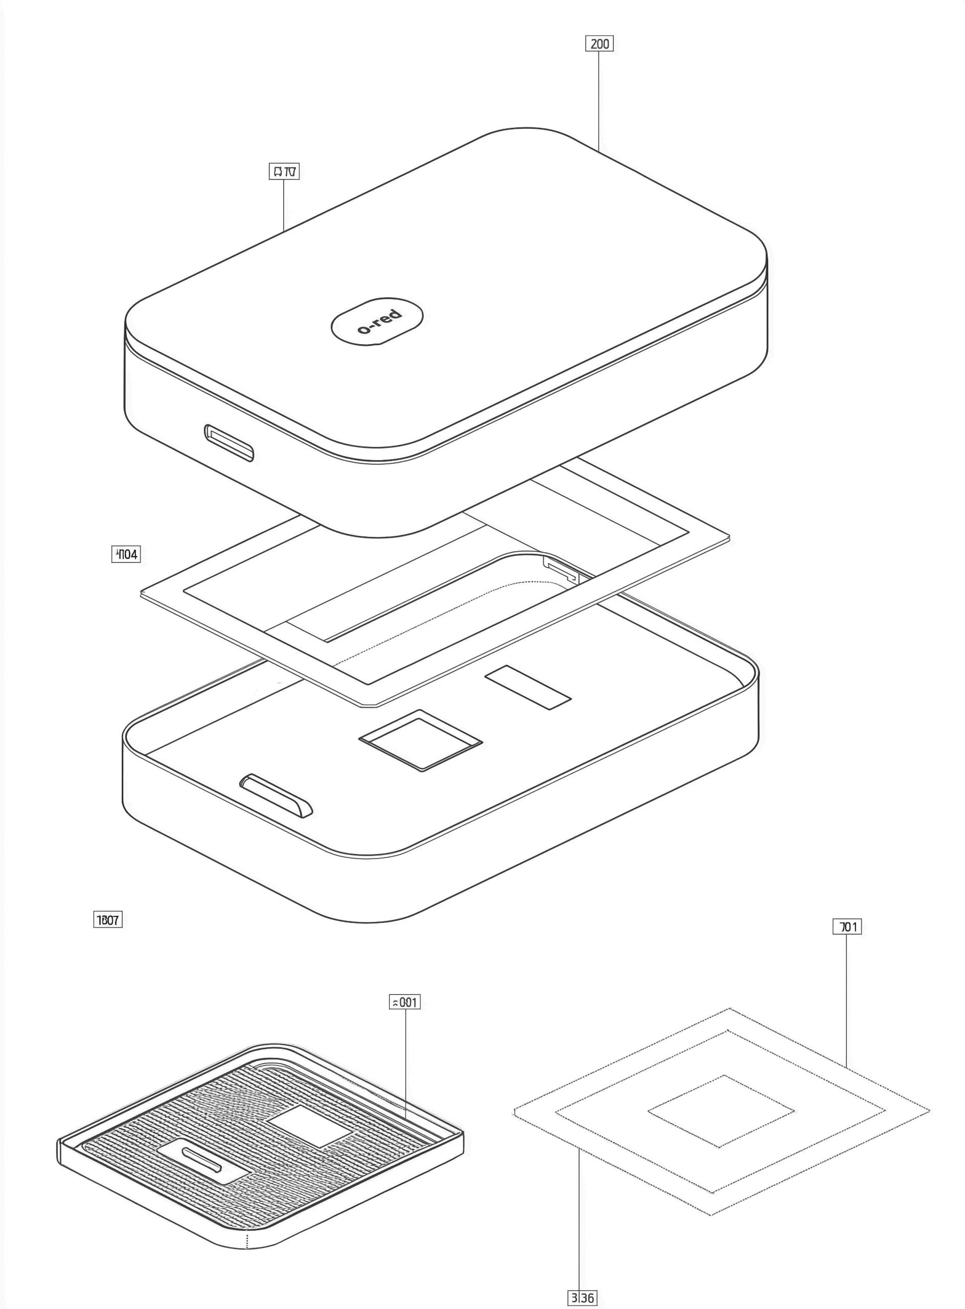
技术架构
智能系统
架构设计
系统架构
（五层）
01 数据接入层
支持PDF、DOCX、TXT、MP4、摄像头流及RTC实时音视频的多源异构数据统一接入与解析。
02 知识处理层
完成文档解析、内容分块与向量化转换，将知识存储至PostgreSQL pgvector向量数据库。
多源接入
知识图谱
模型推理
图计算
03 AI 推理层
智能交互
基于RAG检索增强生成，动态构建Prompt，调用LLM/VLM推理并输出标准JSON格式结果。
04 计算分析层
通过NetworkX构建关系图，利用MOCUS算法计算最小割集，结合Birnbaum模型分析节点重要度。
本架构实现从多源异构数据接入到智能决策分析的全链路闭环，通过五层协同保障系统的智能化处理与高效交互，支撑业务场景的智能决策需求。
5.0
Notes:
这是我们系统的整体架构，它清晰地分为五个层次。最底层是数据接入层，负责接收各种格式的文档和实时音视频流。往上是知识处理层，将非结构化数据转化为结构化的向量知识。中间是AI推理层，这是系统的大脑，负责调用大模型进行推理。再往上是计算分析层，利用图计算算法对故障树进行深度分析。最顶层是展示交互层，通过现代化的前端技术和飞书机器人，为用户提供友好的操作界面。

Slide 10
全栈选型
技术概览
技术架构
技术栈
核心模型：
MiniMax
OpenAI
豆包
Ollama
向量化引擎：
MiniMax embo-01
OpenAI Embedding
Ollama Embedding
检索增强：
LangChain 0.3.x
L Chain 框架
向量存储：
PostgreSQL 18
pgvector (HNSW)
后端架构：
FastAPI
SQLAlchemy
Pydantic
智能计算：
NetworkX
YOLO 11/12
OpenCV
交互与前端：
React 18
Vite + AntD
BytePlus RTC
本页展示了平台全栈技术选型，覆盖从底层模型调用、向量化检索、后端服务支撑到前端交互的完整技术链路。核心采用主流开源与商用模型结合的方式，兼顾灵活性与性能，同时集成视觉识别与实时通信能力，打造多模态交互体验。
技术架构设计注重可扩展性与高性能，利用FastAPI实现高效后端服务，PostgreSQL结合pgvector提供可靠的向量检索能力，前端基于React生态保障交互流畅度。同时通过YOLO系列模型赋能视觉分析，BytePlus RTC实现低延迟实时音视频通信，满足多样化的业务场景需求。
Notes:
我们的技术选型紧跟前沿。在模型层面，我们支持多种主流大模型，包括MiniMax、OpenAI、豆包等，具有很高的灵活性。向量数据库采用了性能强大的PostgreSQL和pgvector。后端基于FastAPI框架，保证了高性能和易用性。前端则采用了React 18和Vite，提供了流畅的用户体验。此外，我们还集成了YOLO进行视觉识别，以及BytePlus RTC实现实时通话功能。

Slide 11
核心算法
故障树分析
FTA解析
2
故障树分析的两大核心算法支柱
MOCUS 最小割集
Birnbaum 结构重要度
● 递归解析AND/OR逻辑门结构，精确计算导致顶事件发生的最小故障组合，定位系统失效的根本模式。
● 结果按阶数排序输出，可直接指导现场运维人员快速锁定关键故障源，缩短排查响应时间。
量化每个底事件对顶事件发生的影响程度，为故障排查顺序提供科学的优先级判定依据。
识别系统中敏感度最高的薄弱环节，辅助制定针对性的设备维护、冗余设计与风险管控策略。
计算公式：I_B(i) = P(T=1|X_i=1) - P(T=1|X_i=0)，反映单元状态变化对顶事件的直接贡献。
Notes:
在故障树分析的核心算法上，我们实现了两个关键算法。第一个是MOCUS算法，用于计算最小割集。它能告诉我们，哪些最基本的故障组合会导致顶事件的发生，这对于快速定位问题至关重要。第二个是Birnbaum结构重要度算法，它可以量化每个底层故障对最终结果的影响程度，从而帮助我们确定排查的优先级，先检查最重要的部件。

Slide 12
流程架构
故障树分析
智能诊断
数据流程
基于RAG检索增强与大语言模型的智能故障树分析系统，构建从问题输入到结果反馈的自动化闭环。
融合图计算与可视化技术，实现故障诊断的智能化、可视化与知识持续优化，提升分析效率与准确性。
STEP 01
STEP 03
输入与检索
图计算分析
用户输入顶事件，系统通过RAG从向量数据库中检索相关领域知识，为后续分析奠定基础。
利用NetworkX进行图计算分析，自动推导出故障树的最小割集，并计算各基本事件的结构重要度。
STEP 02
STEP 04
LLM生成与校验
可视化与反馈
大语言模型依据检索结果生成JSON格式故障树，并通过逻辑、完整性、合规性三层校验保障准确。
结果在ReactFlow中可视化展示，支持专家在线编辑与修正，编辑结果自动反哺知识库实现迭代。
Notes:
这张图展示了我们系统内部的数据流转过程。当用户输入一个故障问题后，系统首先会通过RAG技术从知识库中找到最相关的信息。然后，大语言模型会利用这些信息生成一棵故障树。这棵故障树会经过严格的校验，确保其正确性。接着，我们的图计算引擎会对这棵树进行深度分析，计算出关键的诊断信息。最后，所有结果会以可视化的方式呈现给用户，并且专家的任何修改都会被记录下来，用于更新和优化知识库，形成一个持续学习的闭环。

Slide 13
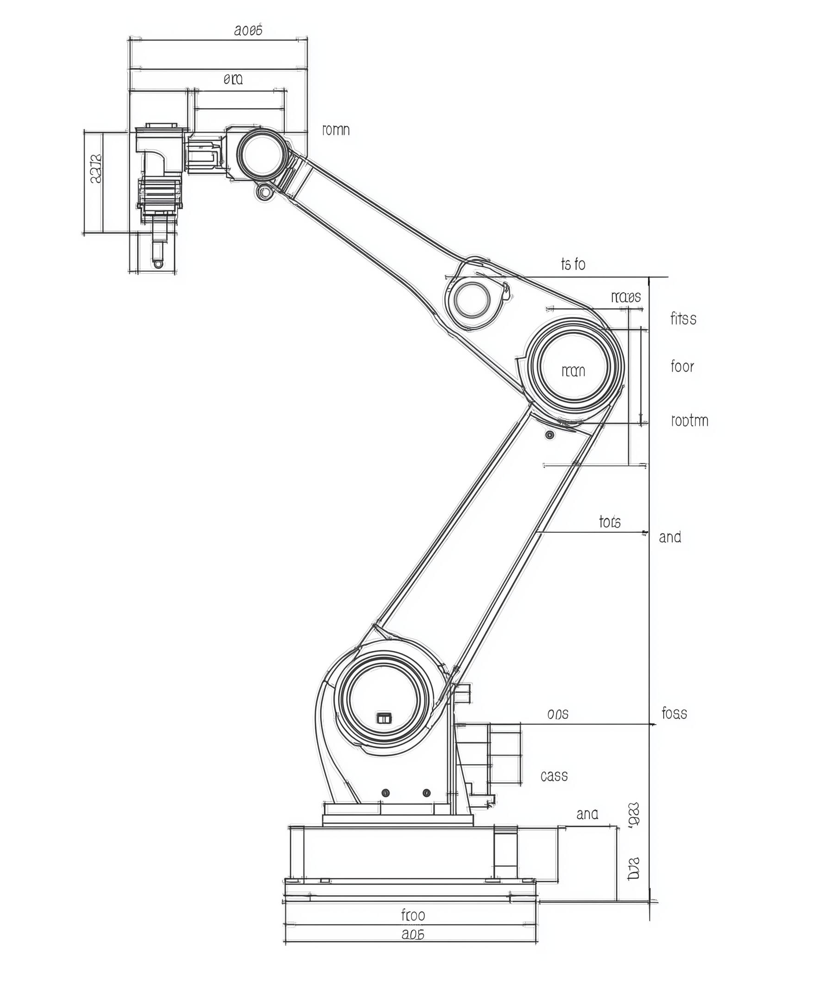
部署架构方案
架构视图
标准化部署
构建从本地开发调试到生产环境容器化部署的完整链路，通过标准化目录与自动化脚本提升运维效率。
多端环境适配
高效交付体系
开发端基于Windows环境快速调试，生产端采用国产系统与容器化技术保障稳定运行。
通过目录收敛与自动化脚本，将部署步骤标准化，极大减少人工操作失误，提升交付效率。
部署架构
本地开发环境
Windows + PostgreSQL + Python + Node.js 技术栈
生产部署环境
Linux / 麒麟操作系统 + Docker Compose 容器化编排
部署包收敛
所有同步文件统一归集至 deploy/vm/ 目录管理
文件同步方式
使用 rsync 命令实现本地到虚拟机的高效增量同步
服务启动脚本
执行 scripts/start_kylin.sh 一键拉起所有微服务
部署优势
标准化流程降低运维成本，实现快速交付与回滚
Notes:
在部署方面，我们提供了灵活的方案。开发人员可以在Windows环境下进行本地开发和调试。对于生产环境，我们支持在Linux或麒麟操作系统上通过Docker Compose进行部署。我们设计了非常便捷的部署流程，所有需要部署的文件都收敛在一个特定目录下，通过一条rsync命令即可完成同步，再通过一个启动脚本就能一键启动所有服务，大大简化了部署和维护工作。

Slide 14
项目架构概览
架构：MVC
模式：分离式
采用前后端分离的模块化架构设计，覆盖服务端、客户端及运维部署全链路，保障系统的可扩展性与协作效率。
后端服务层
前端与应用层
基于FastAPI框架构建，拆分api、core、services等模块，封装LLM推理、RAG检索及故障树分析的核心业务逻辑，提供高性能接口服务。
Web端采用React+Vite开发，模块化管理Dashboard与可视化组件；配套Android原生应用，实现多端协同的交互体验与数据展示。
核心目录结构
backend/
FastAPI后端，路由与核心逻辑层
Core
frontend/
React+Vite前端，可视化交互界面
Web
android-app/
Android原生应用，移动端适配
App
deploy/
部署脚本与虚拟机配置包
Ops
docs/
技术方案、接口与使用文档集
Doc
scripts/
数据初始化与运维辅助脚本
Tool
models/
Pydantic数据模型与类型定义
Data
Notes:
这是我们项目的整体代码结构。项目采用前后端分离的架构，后端基于FastAPI，代码组织清晰，分为api、core、models等模块，每个模块负责特定的功能。前端基于React和Vite，同样模块化地组织了页面和组件。此外，我们还包含了一个Android原生App项目、部署脚本和技术文档。整个结构清晰、规范，便于团队协作和未来的功能扩展。

Slide 15
核心优势
FaultTreeAI
应用价值
效率提升
知识复用
诊断准确性
故障树构建时间从数周缩短至分钟级，大幅降低故障排查的时间成本，加速问题响应速度。
将专家的隐性故障诊断经验转化为显性、可复用的结构化知识资产，降低对资深专家的依赖。
采用RAG知识增强检索与三层智能校验机制，确保诊断结果具备高可信度与可解释性。
分钟级
资产化
可解释
构建周期缩减
经验沉淀传承
结果真实可靠
多场景与灵活部署覆盖
系统全面支持文本日志分析、设备图片识别、监控视频解析及实时语音通话等多样化交互诊断方式，适配不同场景下的故障定位需求。同时支持本地私有化部署、虚拟机集群部署及Docker容器化部署等多种形态，能够灵活适配企业复杂的IT基础设施环境，兼顾数据安全与系统扩展性。
易扩展
高兼容
易集成
多模态
Notes:
那么，FaultTreeAI究竟能带来哪些应用价值呢？首先是效率的巨大提升，故障树的构建时间从过去的数周缩短到了分钟级别。其次是知识的有效复用，专家的宝贵经验被结构化地沉淀下来，降低了新人培养成本。第三，通过RAG技术和严格的校验机制，诊断结果更加准确和可解释。最后，系统覆盖了文本、图片、视频等多种诊断场景，并支持灵活的部署方式，能够满足不同企业的需求。

Slide 16


项目总结
智能诊断系统
AI+IND
FaultTreeAI = 工业知识库 + 大模型 + FTA 算法 + 多模态交互
总结：打造工业设备的智能故障诊断助手
我们的目标是让复杂设备的故障分析，从过去的“专家依赖”模式，走向高效、智能的“人机协同”新时代，为工业生产的安全稳定运行提供可复制、可规模化的智能保障。
Notes:
最后，进行总结。FaultTreeAI系统，本质上是工业知识库、大模型、FTA经典算法以及多模态交互技术的完美结合。我们的最终目标，是打造一个强大的工业设备智能故障诊断助手，推动整个行业的故障分析模式，从依赖少数专家的传统方式，迈向高效、智能、可复制的人机协同新时代。我的介绍到此结束，谢谢大家！

